Slide 1


面向BPEL程序的变异测试技术
与支持工具研究
姓名：王巧玲
学号：S20121223
指导教师：孙昌爱
Notes:
本文的目的是探讨将变异测试应用于新型的BPEL程序时的关键问题

Slide 2
大纲
课题研究背景
面向BPEL程序的变异测试框架
面向BPEL程序的变异测试系统：MuBPEL
  需求分析
  系统架构
  系统设计
  系统实现与演示
经验研究
结论
Notes:
我将按照如下大纲介绍我们的研究工作及成果。
首先介绍课题背景，包括BPEL以及变异测试。
为了解决将变异测试应用于新型的BPEL程序时的关键问题，我们提出了一种面向BPEL程序的变异测试方法及框架。
基于上述框架，我们开发了面向BPEL程序的变异测试系统MuBPEL。我们分析MuBPEL的功能需求并据此提出了系统框架，设计了系统；我们将简要演示一下该界面。
通过实例验证上述框架的有效性和工具的实用性。
最后总结一下本文工作。

Slide 3
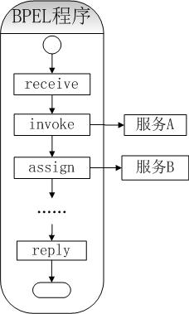

1.课题研究背景
BPEL
BPEL（Business Process Execution Language）：业务流程执行语言
  动态性：各Web服务相互协作的动态性
  开放性：互联网环境的开放性
  松耦合性：Web服务组合的松耦合性
  不确定性：运行Web服务的不确定性
BPEL正确性？
Notes:
SOA是一种主流的软件开发范型，Web服务是SOA软件的基本组成单元，单一的Web服务无法满足需求，服务组装通过将多个Web服务组装起来可以实现复杂、灵活的业务流程。
BPEL程序通过协调多个松散、分布的Web服务完成复杂的业务流程。
与传统的应用程序相比，BPEL程序呈现出许多新的特征。
为了确保BPEL程序的正确性，有必要对其进行系统、高效测试。
变异测试是一种基于故障的测试技术，具有很强的故障检测能力。
变异测试是一种基于故障的测试技术，它将着重点放在软件中可能会出现的错误上，具有更强的针对性和高效性。

Slide 4
1.课题研究背景
变异测试
变异测试是一种基于故障的测试技术，通过将错误植入程序中来对程序进行测试
变异算子
程序可能错误转换规则
  植入变异算子后得到的程序
原始程序P
生成变异体
变异体集合M
变异体都被杀死？
是
变异体上执行测试用例
退出
执行测试用例集合T，变异体和原始程序P产生不同输出
否
添加测试用例
测试用例集T
Notes:
变异测试（也称变异分析）是一种基于故障的软件测试技术，该种测试方法通过将错误植入程序中来对程序进行测试。
将软件中可能潜在的故障尽可能早的检测并将其消除，对软件可靠性的提高具有重要意义。
FDR和MS为变异测试的两个重要的度量指标，FDR表示变异体被检测的难易程度，MS表示的是测试用例的充分程度。

Slide 5
1.课题研究背景
变异测试
变异测试特点
  基于故障的测试
  针对性
  高效性
变异得分（Mutation Score, MS）
  测试用例集能够杀死的变体数量占变体总数的比例
故障检测率（Fault Discovery Rate, FDR）
  能够杀死某变体的测试用例占测试用例总数的比例
Notes:
变异测试（也称变异分析）是一种基于故障的软件测试技术，该种测试方法通过将错误植入程序中来对程序进行测试。
将软件中可能潜在的故障尽可能早的检测并将其消除，对软件可靠性的提高具有重要意义。
FDR和MS为变异测试的两个重要的度量指标，FDR表示变异体被检测的难易程度，MS表示的是测试用例的充分程度。

Slide 6
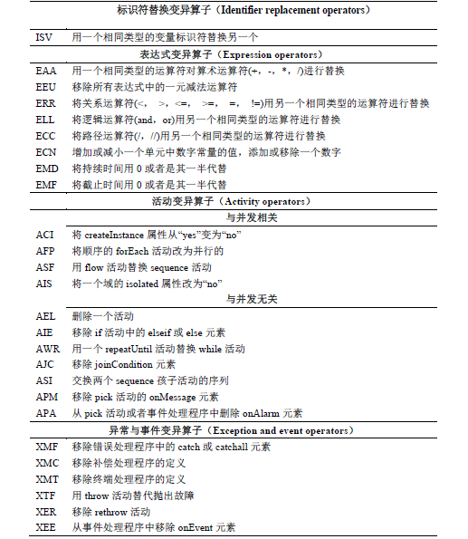
1.课题研究背景
动机
面向BPEL 程序的变异算子
  Antonia Estero-Botaro, Francisco Palomo-Lozano, Inmaculada Medina-Bulo. Mutation Operators for WS-BPEL 2.0[C]. In Proceedings of ICSSEA 2008-2 Estero Palomo Medina, 2008, pp: 1-7.
如何进行
  提出面向BPEL程序的变异测试框架
辅助测试
  开发面向BPEL程序的变异测试系统MuBPEL
更高效的完成
  评价变异算子被检测的难易程度，提高测试效率
Notes:
怎样做这件事？---怎样工具支持（辅助做）？----怎样更高效的做这件事（）？
对BPEL的26种变异算子进行评估，研究变异算子有效性及其在检测过程中的包含关系，以提高BPEL程序的变异测试效率。
通过多个BPEL程序的经验研究，对BPEL程序故障类型进行总结，得出容易被检测的故障类型和很难被检测的故障类型。
BPEL程序的变异测试应该重点检测不易被发现的故障类型，因此精简的变异算子集为BPEL变异测试提供了重要依据，提高了变异测试效率。
MuBPEL系统还可以用来评估和比较面向BPEL程序的测试技术的有效性。

Slide 7
2.面向BPEL程序的变异测试框架
框架概述
BPEL
原程序P
BPEL程序解析
变异算子管理
识别可精简的变异体
生成变异体
精简变异体M
执行程序
分析测试结果
测试用例T
Notes:
面向BPEL程序的变异算子变异测试的详细过程如下：
1、对BPEL程序进行解析。通过解析鉴别可以变异的元素，并与变异算子匹配的代码进行记录。
2、根据解析记录的变异点找到相关的变异算子管理模块，该模块里存储的是每个变异算子所对应的错误植入规则，26种变异算子的转换规则繁杂且存在着相同类型的转换，可以利用设计模式的方法对变异算子进行管理。
3、根据变异算子的转换规则，生成对应的变异体。
4、对于生成的变异体进行识别，得到精简后的变异体
5、启动BPEL引擎，输入测试用例，执行原始BPEL文件，并记录执行结果。
6、将生成BPEL程序定义文件的精简变异体重新部署到BPEL环境中，输入上述测试用例，执行变异体文件，与原始BPEL结果进行比较，记录测试结果。
7、将变异体执行完毕后，统计测试结果，对测试结果进行分析，找出变异算子故障类型被检测的难易程度，对变异算子进行精简，得出精简变异算子。

Slide 8
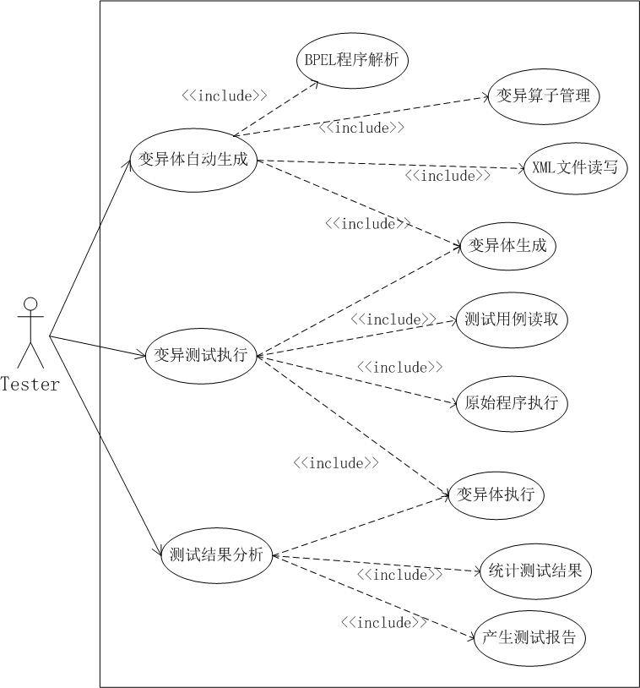
3.面向BPEL程序的变异测试系统MuBPEL
需求分析
变异体自动生成
  读取并解析BEPL程序
  自动生成变异体
变异测试执行
  测试用例读取
  原始程序执行
  变异体执行
测试结果分析
  测试结果统计
  测试报告
Notes:
为了更方便高效的对BPEL程序进行变异测试，本文开发了MuBPEL。MuBPEL提供的功能如下：
变异体自动生成：读取并解析BEPL文件，自动生成变异体。
变异测试执行：对源程序和变异体程序进行变异测试。
测试结果分析：对变异测试结果进行分析总结。
根据功能需求，绘制了面向BPEL程序的变异测试系统对应的用例图

Slide 9
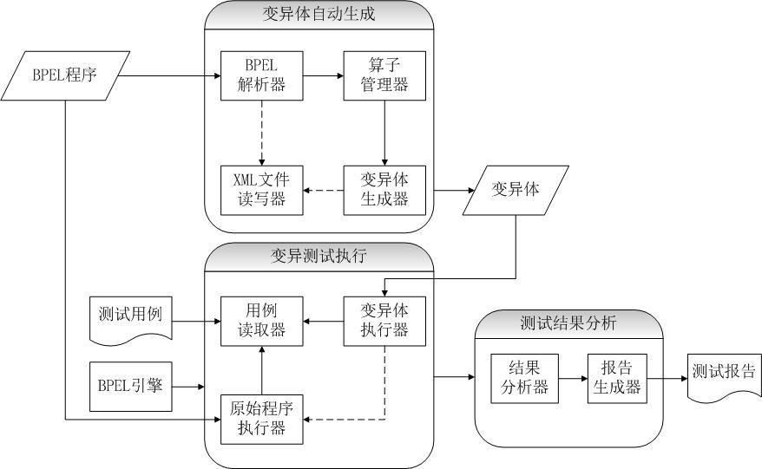
3.面向BPEL程序的变异测试系统MuBPEL
系统架构
Notes:
根据上述需求分析，我们设计了MuBPEL系统，系统架构图中我们可以看到，系统的3个基本组件，即变异体自动生成、变异测试执行、测试结果分析，与框架中的基本组件一一对应。
每个组件由若干模块组成，。下面我们对每个组件及其模块做详细介绍。
下面对每一个模块做详细介绍

Slide 10
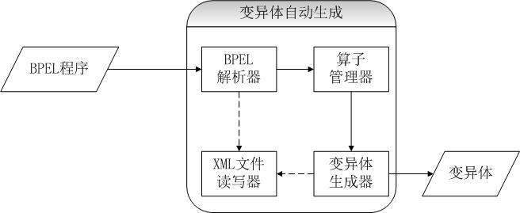
3.面向BPEL程序的变异测试系统MuBPEL
变异体自动生成子系统设计
BPEL解析器
  解析BPEL程序
  鉴别可变异的元素
算子管理器
  转换规则存储
  变异算子管理
变异体生成器
  根据转换规则生成变异体
XML文件读写器
  BPEL文件读取
  BPEL文件植入
Notes:
变异体自动生成：该模块的输入是BPEL流程，输出是变异体，包括四个子模块。
BPEL解析器：借助XML文件读写器完成对BPEL流程进行解析，找到可变异的元素。
算子管理器：对变异算子的转换规则进行管理。
变异体生成器：通过转换规则，利用XML文件读写器，完成对BEPL流程的错误植入，生成变异体。
XML文件读写器：通过对XML文件的读写完成BPEL的读取与写入操作。

Slide 11
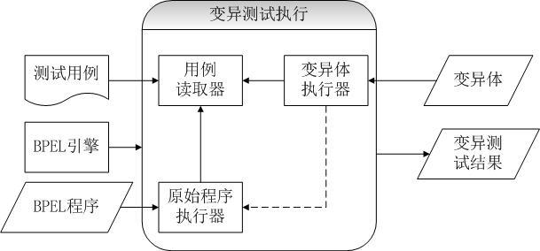
3.面向BPEL程序的变异测试系统MuBPEL
变异测试执行子系统设计
用例读取器
  读取测试用例文件
原始程序执行器
  原始程序执行
  记录执行结果
变异体执行器
  变异体执行
  结果比对
  变异体执行结果
Notes:
变异测试执行：该模块的输入是测试用例、BPEL原始文件以及变异体，输出是变异体的测试结果，在变异测试执行的时候需要启动BPEL引擎，该模块包括三个子模块。
用例读取器：将测试人员存储定义的测试用例文件读取。
源程序执行器：利用测试用例对BPEL原始文件进行测试，记录测试结果。
变异体执行器：将变异体部署到BPEL环境中进行变异测试，通过比对源程序的测试结果，得出对于每条测试用例变异体被杀死的情况。

Slide 12
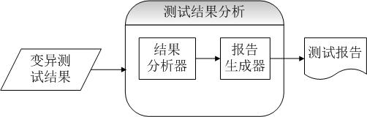
3.面向BPEL程序的变异测试系统MuBPEL
测试结果分析子系统设计
结果分析器
  变异测试结果统计
  变异测试结果计算
报告生成器
  生成测试报告
Notes:
测试结果分析：该模块的输入是变异体测试结果，输出是测试报告，包括两个子模块。
结果分析器：统计变异体的故障检测率。
报告生成器：生成测试报告，报告的内容为：变异体名称、测试用例个数、杀死变异体测试用例个数、FDR。

Slide 13
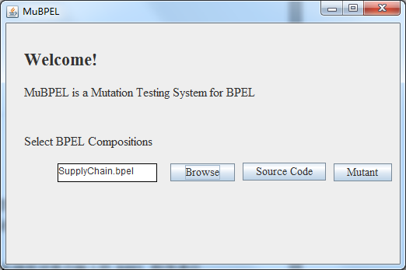
3.面向BPEL程序的变异测试系统MuBPEL
系统实现与演示
步骤1：选择BPEL
Notes:
MuBPEL使用Java语言实现上述组件及其模块的功能。使用了DOM对XML解析，使用设计模式的方法对变异算子进行了管理。
总共有6千行代码
为增强工具实用性及用户体验, 基于WindowBuider开发了用户交互界面。界面逐步指导用户使用工具且每步均配有相应的提示与帮助。
以SupplyChain一个供应链管理的BPEL例子演示开发工具

Slide 14
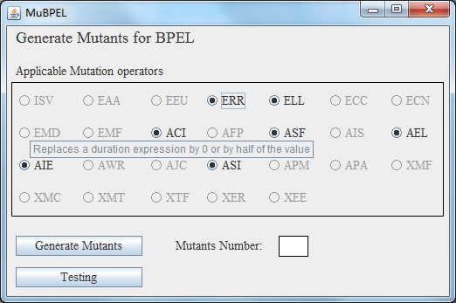
3.面向BPEL程序的变异测试系统MuBPEL
工具演示
步骤2：变异算子选择
Notes:
可以适用的变异算子，可以选择自己想要的算子（精简）

Slide 15
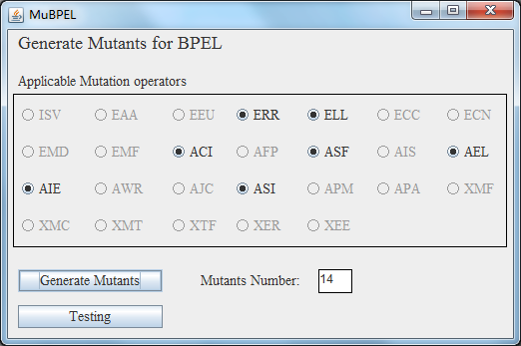
3.面向BPEL程序的变异测试系统MuBPEL
工具演示
步骤3：变异体生成

Slide 16
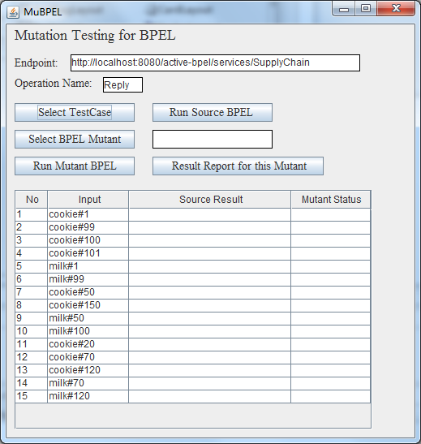
3.面向BPEL程序的变异测试系统MuBPEL
工具演示
步骤4：测试用例读取

Slide 17
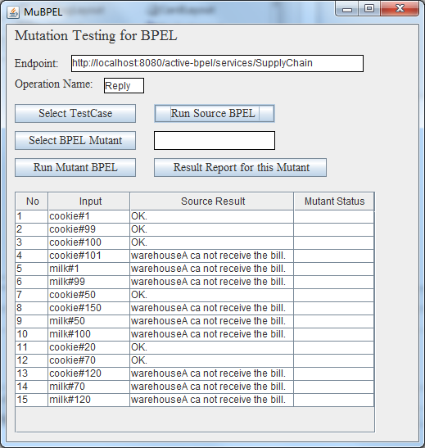
3.面向BPEL程序的变异测试系统MuBPEL
工具演示
步骤5：原程序执行

Slide 18
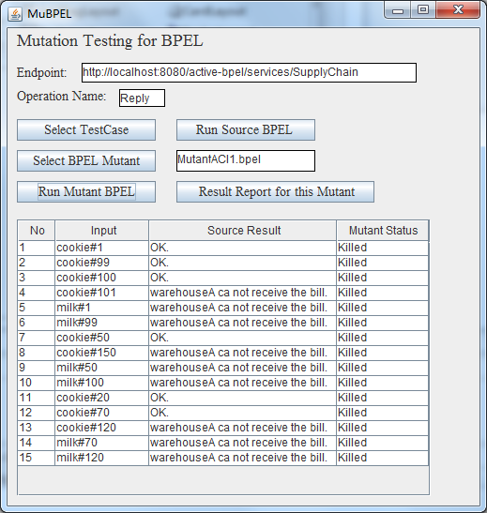
3.面向BPEL程序的变异测试系统MuBPEL
工具演示
步骤6：变异体执行

Slide 19
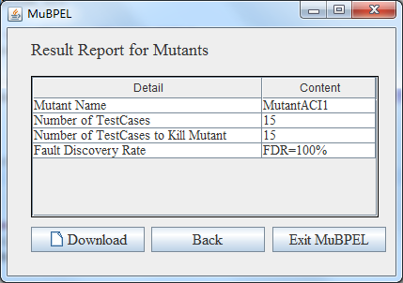
3.面向BPEL程序的变异测试系统MuBPEL
工具演示
步骤7：测试报告

Slide 20
4.经验研究
实验步骤（使用MuBPEL系统 ）
  自动生成变异体
  对程序进行变异测试
  测试结果分析
待测程序
BPEL实例 | 系统功能 | 系统规模
SupplyChain | 供应链系统 | 3个web服务
SmartShelf | 智能货架系统 | 14个web服务
SupplyCustomer | 项目订单管理系统 | 6个web服务
loan_approval | 贷款审批系统 | 6个web服务
CarEstimate | 汽车修复评估系统 | 8个web服务
TravelAgency | 旅行社预订系统 | 9个web服务
Notes:
按照如下步骤使用MT4WS对待测程序进行实例研究：
提取蜕变关系
蜕变关系的提取是蜕变测试研究与应用中的关键问题^{[12]}。前期研究中, 人们提出了若干蜕变关系提取准则, 如Chen等^{[28]}指出, 良好的蜕变关系通常能够覆盖待测程序核心功能, 并尽量使程序执行多种路径。王瑢与贲可荣根据蜕变测试应用于各个领域的实例研究, 分类、总结了蜕变关系的类型^{[29]}。实验根据以上准则, 对每个待测程序提取蜕变关系集合并将提取的蜕变关系使用蜕变关系定义页面（图 5-5）转换为MRDL文档。提取过程完全根据待测程序的规格说明而不考虑其具体实现。因此, 该方法可广泛应用于服务使用者对SOA软件的测试。
生成测试用例
测试用例的生成包括原始测试用例生成和衍生测试用例生成。传统测试用例生成方法可用于生成原始测试用例, 如特殊值方法、随机值方法及迭代法。由于随机值生成方法可以高效且无偏见的在全体输入域上生成测试用例^{[25, 26]}, 故实验采用随机值方法批量生成待验证蜕变关系的合法测试用例集, 即在图 5-6所示的页面中选择“自动生成”并指定测试用例集大小。系统根据蜕变关系和原始测试用例生成衍生测试用例。
执行测试
MT4WS的执行器组件分别在原始程序和每个变体上执行原始测试用例和衍生测试用例并截取它们的输出。结果验证无需Oracle, 而是判断输出是否满足蜕变关系。若某个变体执行原始测试用例与衍生测试用例后, 其输出不满足指定蜕变关系, 则变体被杀死。
测试结果评估
在所有变体上使用MT4WS工具执行测试用例集并验证蜕变关系, 对于变体m, 可计算出蜕变关系的故障检测率。所有变体运行后可计算每条蜕变关系的变异得分。使用MT4WS进行实验不仅能够评估面向Web服务的蜕变测试方法的有效性, 同时能够评价MT4WS的实用性。
在提取蜕变关系后，使用MT4WS完成实验，通过实验过程验证MT4WS的实用性。
使用

Slide 21
4.经验研究
实验总结
重点检测的错误类型
  可产生等价变异体：AFP、ASF、AIS、ASI
  存活变异体：ERR、ELL、AJC、XMC
精简变异算子
  算子ACI很容易被杀死
  AIE相对于AEL算子可精简
  ASF相对于ASI算子ASF可精简
  在带有常量的关系表达式中，ERR相对于ECN是可以精简的
  EMD相对于EMD算子可精简
Notes:
发现AFP、ASF、AIS、ASI可能产生等价变异体。
AFP算子将forEach活动由顺序改为并行，修改parallel属性由 “no”改为 “yes”，变异体需要更多的时间来完成活动，可能产生等价变异体。
ASF算子用flow活动替代sequence活动，如果flow活动与sequence活动的结构相同，可能产生等价变异体。
AIS算子将一个域的isolated属性改为“no”，这意味着这些变量的访问不会被保护，以防止产生没有预想到的结果，可能产生等价变异体。
ASI算子用一个sequence活动交换两个活动。如果它们之间没有时间依赖关系，它会生成等价变异体。
对算子进行的精简总结为以下几点：
对于ACI变异算子，此类型的变异体很容易被杀死，可以精简。
对于AEL和AIE变异算子，在同一测试用例集下，在能杀死M_{AEL}的基础上M_{AIE}都能杀死，即M_{AEL}包含M_{AIE}，相对于AEL算子AIE可以精简。
对于ASI和ASF变异算子，在同一测试用例集下，在能杀死M_{ASI}的基础上M_{ASF}都能杀死，即M_{ASI}包含M_{ASF}，相对于ASI算子ASF可以精简。
在带有常量的关系表达式中，ERR相对于ECN是可以精简的。
对于EMD和EMF变异算子，在同一测试用例集下，能杀死M_{EMD}的测试用例都能杀死M_{EMF}，故EMF相对于EMD是可以精简的。

Slide 22
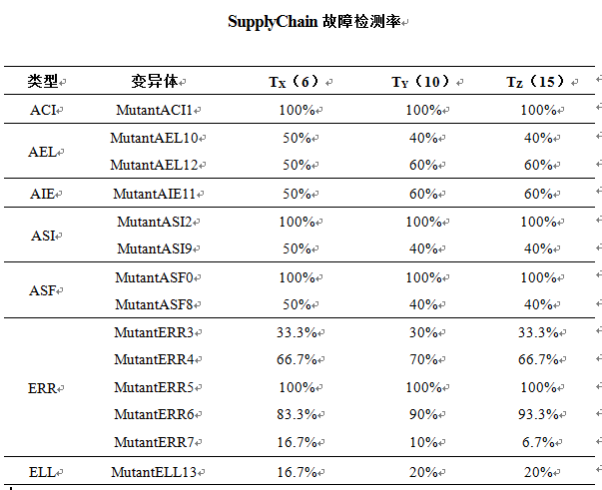
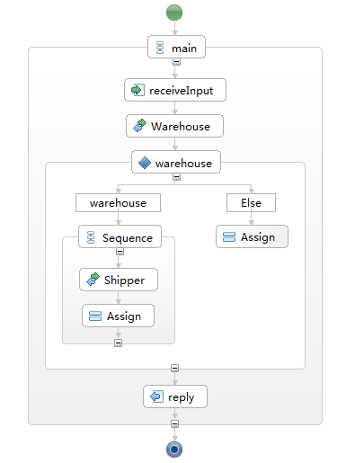
4.经验研究
实例研究1：供应链系统
实验结论
  变异算子ACI的变异体很容易被杀死
  变异算子ASI和ASF的故障检测率相同
  变异算子ERR的变异体被测杀的概率不稳定
  相对于AEL算子AIE可以精简
  变异算子ELL的变异体被测杀的概率比较稳定
  三组测试用例变异得分都为100%，具有很强的检测能力
Notes:
SupplyChain例子是一个供应链管理的BPEL例子，客户输入需要商品的名称和数量，零售商根据订货单及供应商库存情况向测试人员反馈信息，涉及3个Web服务
SupplyChain一共有2条路径，业务流程比较简单，
通过边界值与等价类划分的方法，设计了T_{X}T_{Y}T_{Z}三组测试用例集合，其中T_{X}有6个测试用例，T_{Y}有10个测试用例，T_{Z}有15个测试用例。

Slide 23
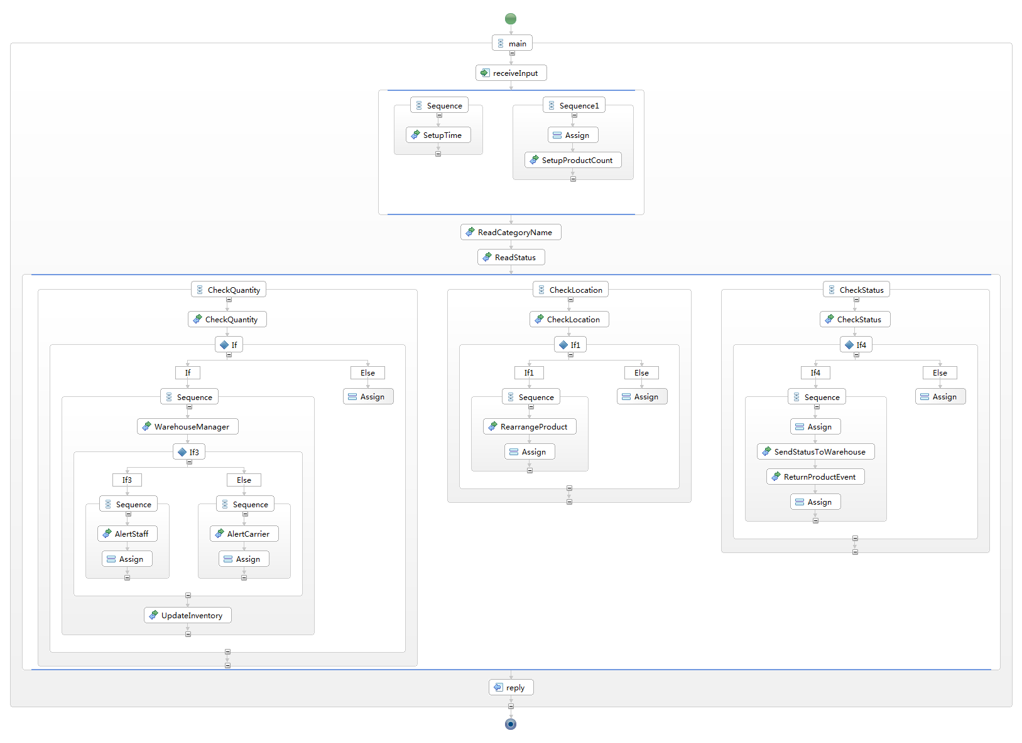
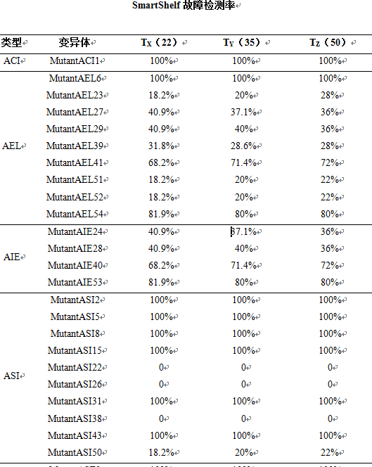
4.经验研究
实例研究2：智能货架系统
实验结论
  变异算子ACI的变异体很容易被杀死
  变异算子ASI和ASF能产生等价变异体
  相对于ASI算子ASF可以精简
  变异算子ERR的变异体被测杀的概率不稳定
  相对于AEL算子AIE可以精简
  变异算子EAA与EEU的故障检测率相同
  60个变异体中，有9个变异体的故障检测率为0，其中有7个等价变异体
  三组测试用例变异得分都为96.2%，具有很强的检测能力
Notes:
SmartShelf例子是一个货架商品管理的BPEL例子，测试人员输入需要商品的名称和数量，管理系统查询商品信息后，给测试人员反馈相关信息，涉及14个Web服务，业务流程比较复杂
SmartShelf一共有12条路径，通过边界值与等价类划分的方法，设计了T_{X}T_{Y}T_{Z}三组测试用例集合，其中T_{X}有22个测试用例，T_{Y}有35个测试用例，T_{Z}有50个测试用例

Slide 24
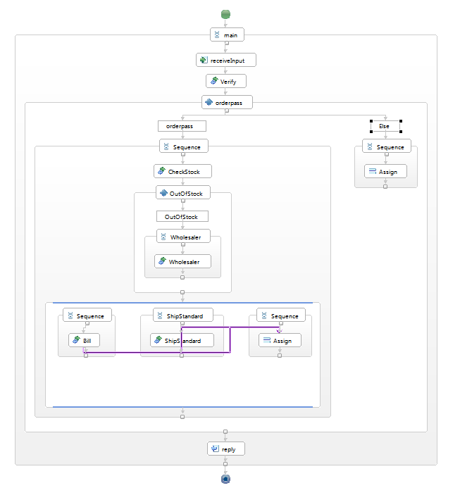
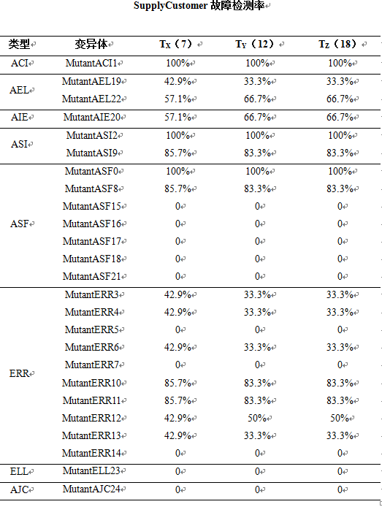
4.经验研究
实例研究3：项目订单管理系统
实验结论
  变异算子ACI的变异体很容易被杀死
  变异算子ASF产生等价变异体
  变异算子ERR的变异体被测杀的概率不稳定
  相对于AEL算子AIE可以精简
  变异算子ELL和AJC 的变异体不易被检测
  三组测试用例集的变异分数都为75%，设计的测试用例不够充分
  实例里的存活的变异体类型不容易被检测
Notes:
SupplyCustomer例子是一个项目订单管理的例子，客户输入订单的信息和地址，系统通过验证之后向客户反馈信息，涉及6个Web服务
SupplyCustomer一共有3条路径，设计了T_{X}T_{Y}T_{Z}三组测试用例集合，其中T_{X}有7个测试用例，T_{Y}有12个测试用例，T_{Z}有18个测试用例

Slide 25
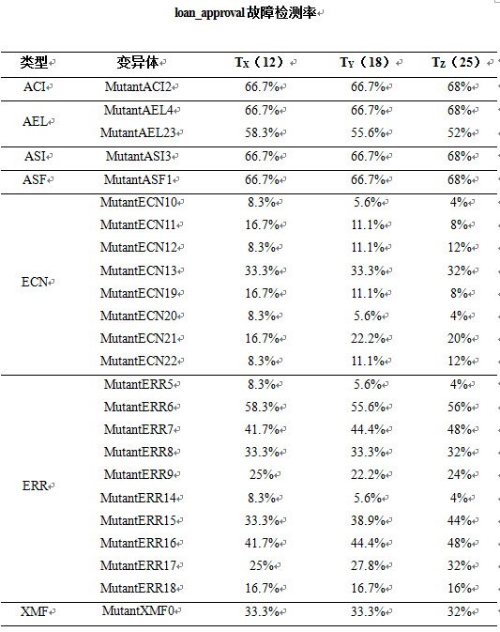
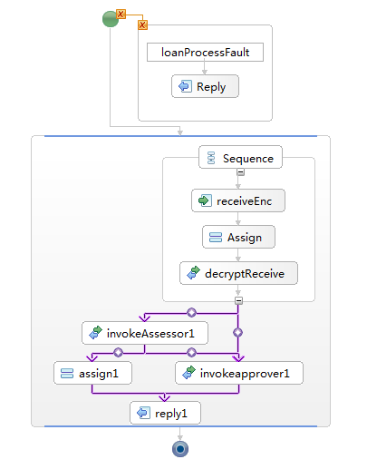
4.经验研究
实例研究4：贷款审批系统
实验结论
  变异算子ACI、 XMF、AEL 类型的变异体被测杀的概率不稳定
  变异算子ASF和ASI的变异体故障检测率相同
  在带有常量的关系表达式中，ERR相对于ECN是可以精简的
  三组测试用例的MS均为100%，说明设计的测试用例具有很强的检测能力
Notes:
loan_approval例子是一个贷款审批的例子，涉及6个Web服务，客户输入自己的个人信息和贷款数目，贷款审批执行审批流程后，返回贷款成功或贷款失败。

Slide 26
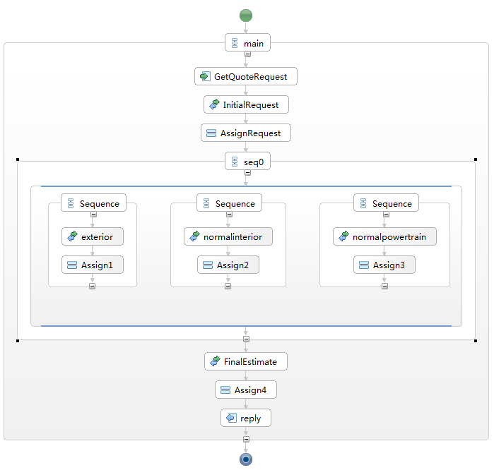
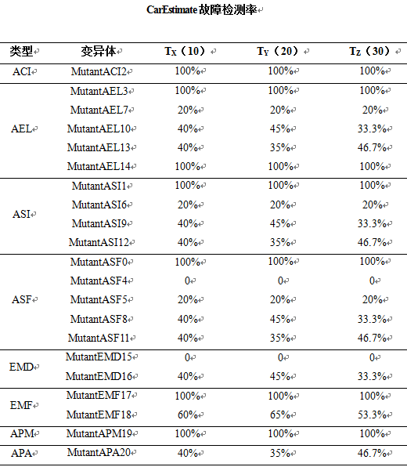
4.经验研究
实例研究5：汽车修复评估系统
实验结论
  变异算子ACI的变异体很容易被杀死
  变异算子AEL和APA类型的变异体被测杀的概率不稳定
  相对于ASI算子ASF可以精简
  相对于EMD算子EMF可以精简
  相对于AEL算子AIE可以精简
  APM变异算子，其故障检测率为100%
  三组测试用例集的变异分数都为100%，设计的测试用例具有很强的检测能力
Notes:
CarEstimate例子是一个汽车修复评估系统，涉及8个Web服务，顾客提供评估请求，系统首先进行初步评估，然后根据请求对汽车进行简单评估或复杂评估，最后调用最终评估将评估结果返回给顾客。

Slide 27
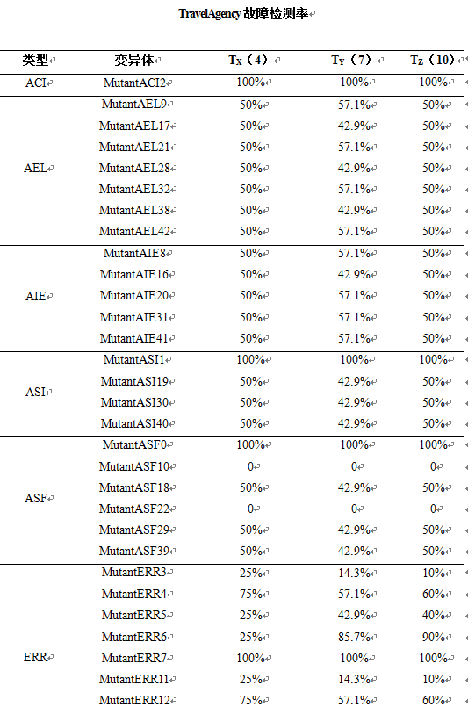
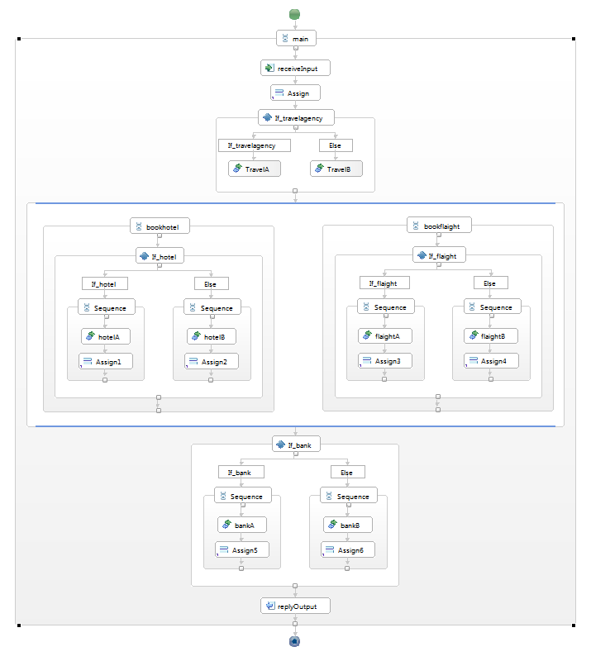
4.经验研究
实例研究6：旅行社预订系统
实验结论
  变异算子ACI的变异体很容易被杀死
  变异算子ASF产生等价变异体
  相对于ASI算子ASF可以精简
  变异算子ERR的变异体被测杀的概率不稳定
  相对于AEL算子AIE可以精简
  ISV变异算子此类型的变异体被测杀的故障检测率比较稳定
  变异算子XMC的变异体不易被检测
  三组测试用例集的变异分数都为96%，说明设计的测试用例相对充分
Notes:
TravelAgency例子是一个旅行社预订系统，涉及9个Web服务，该系统由旅行社预订、旅店预订、飞机预订和银行结算组成。客户提供个人信息和人数，系统根据人数来选择预订服务，最后将预订信息与结算账单返回非客户。图5-6为TravelAgency的执行流程。

Slide 28
5.结论
本文成果
提出面向BPEL程序的变异测试框架
开发面向BPEL程序的变异测试系统MuBPEL
实例验证，分析总结变体被检测的难易程度
相关研究成果实验步骤
  胡荣,王巧玲,孙昌爱,等. MuBPEL:一个面向BPEL的变异体自动生成系统 [EB/OL],中国科技论文在线, http://www.paper.edu.cn/releasepaper/content/201411-445, 2014.
  拟投软件测试领域顶级国际会议International Symposium on Software Testing and Analysis(ISSTA 2014)论文一篇
  拟申请计算机软件著作权一项
Notes:
本文的主要成果如下：
提出面向BPEL程序的变异测试框架：根据测试人员提供的BPEL流程自动生成变异体，根据变异体对BPEL程序进行变异测试。
开发面向BPEL程序的变异测试系统MuBPEL：实现了BPEL变异体的自动生成，对BPEL程序进行变异测试，能够对变异测试结果进行分析，提高了BPEL程序的变异测试的自动化程度。
经验研究：采用六个BPEL程序实例验证了开发的变异测试框架与工具的有效性；分析与评估了不同类型变异算子产生的BPEL程序变体检测的容易程度，为BPEL程序变异测试精简变异算子提供了依据。

Slide 29
5.结论
当前工作不足及未来工作
有限的精简变异算子
  进一步提高变异体精简效率算子
变异测试自动化工具
  其不仅支持BPEL程序, 还支持更多软件架构或开发范型
改进MuBPEL界面设计
  增强用户体验
Notes:
本文的不足及未来展望：
对BPEL程序进行变异测试的实例研究，实现26种变异算子的全覆盖。
进一步提高变异体精简效率算子。
完善MuBPEL变异测试系统，支持多变异体的批量测试，支持更多类型测试。

Slide 30
谢谢

